Slide 1
SECTIONS METHODES
Partie II
Le tracé hors solide

Slide 2
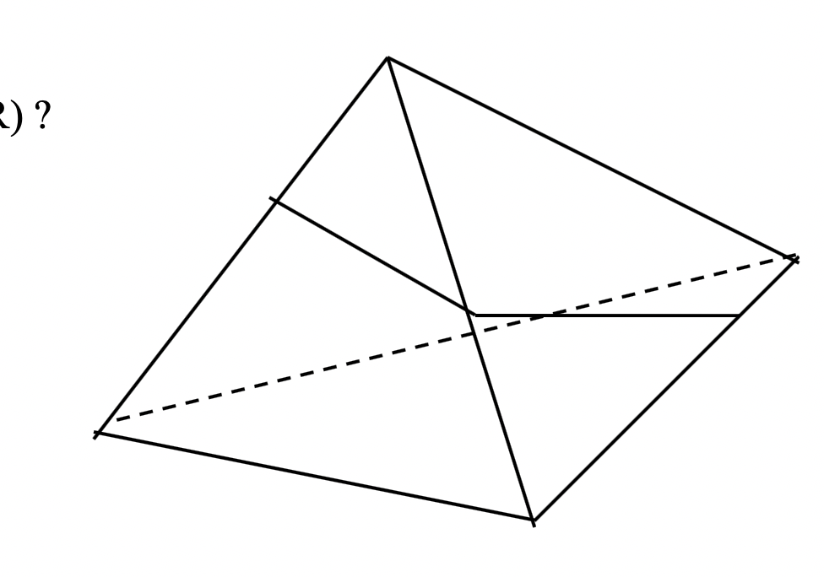
Problème : Comment tracer la section du tétraèdre ABCD par le plan (PQR) ?
A
P
D
Q
R
B
C

Slide 3
La technique du tracé hors solide
Si l’on connaît deux droites sécantes du plan qui doit couper le solide
on représente leur point d’intersection en prolongeant les tracés
hors du solide.

Slide 4

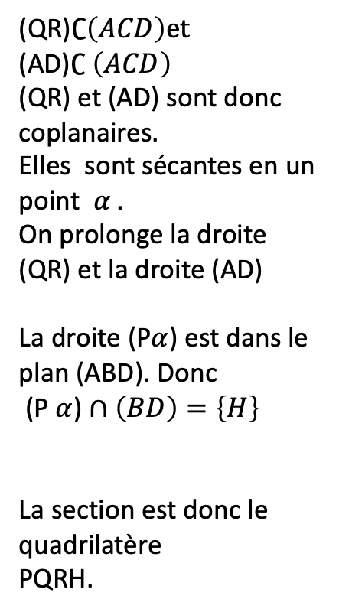
(QR)$∁\left(ACD\right)et$
(AD)$∁ \left(ACD\right)$
(QR) et (AD) sont donc coplanaires.
Elles sont sécantes en un point $α .$
On prolonge la droite (QR) et la droite (AD)
La droite (P$α$) est dans le plan (ABD). Donc
(P $α$) $∩\left(BD\right)=\left\{H\right\}$
La section est donc le quadrilatère
PQRH.
A
P
H
D
$$α$$
Q
R
B
C

Slide 5
Le but est de passer d’une face à l’autre en ricochant grâce aux arrêtes .
On est passé de la face (ACD)
à la face ( ABD)
en utilisant l’arrête (AD) parce qu’elle appartient aux deux faces.
A
D
B
C

Slide 6
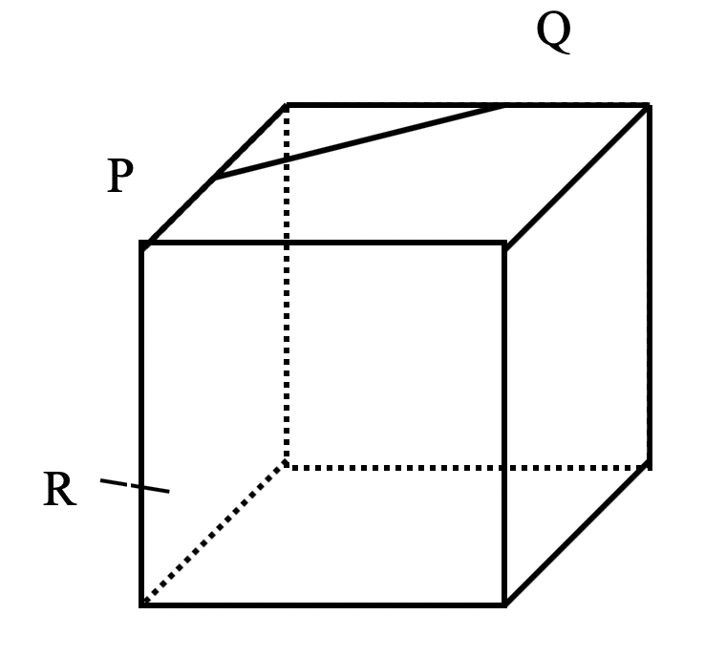
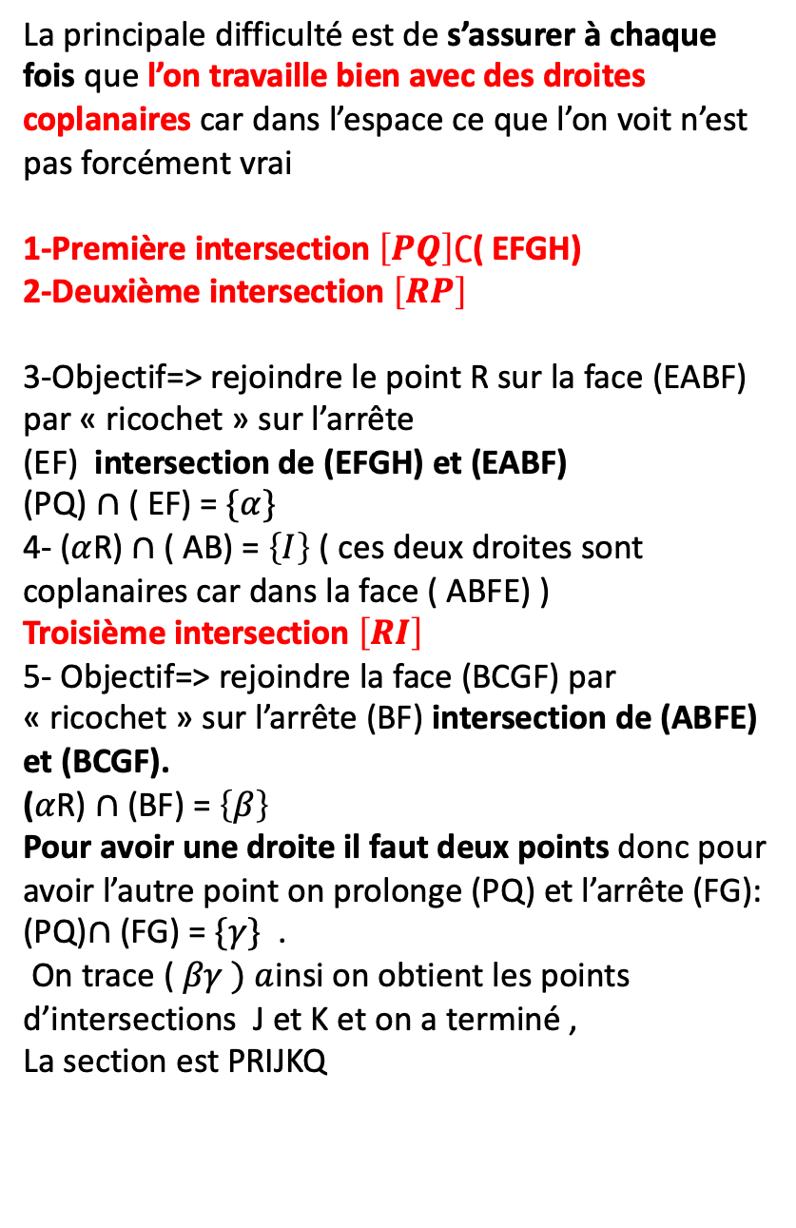



La principale difficulté est de s’assurer à chaque fois que l’on travaille bien avec des droites coplanaires car dans l’espace ce que l’on voit n’est pas forcément vrai
1-Première intersection $\left[PQ\right]∁$( EFGH)
2-Deuxième intersection $\left[RP\right]$
3-Objectif=> rejoindre le point R sur la face (EABF) par « ricochet » sur l’arrête
(EF) intersection de (EFGH) et (EABF)
(PQ) ∩ ( EF) = {$α$}
4- ($α$R) $∩$ ( AB) = $\left\{I\right\}$ ( ces deux droites sont coplanaires car dans la face ( ABFE) )
Troisième intersection $\left[RI\right]$
5- Objectif=> rejoindre la face (BCGF) par « ricochet » sur l’arrête (BF) intersection de (ABFE) et (BCGF).
($α$R) $∩$ (BF) = $\left\{β\right\}$
Pour avoir une droite il faut deux points donc pour avoir l’autre point on prolonge (PQ) et l’arrête (FG):
(PQ)$∩$ (FG) = {𝛾} .
On trace ( $βγ ) a$insi on obtient les points d’intersections J et K et on a terminé ,
La section est PRIJKQ
EXEMPLE 1
H
$$γ$$
G
$$α$$
E
F
K
D
C
J
A
B
I
$$β$$

Slide 7
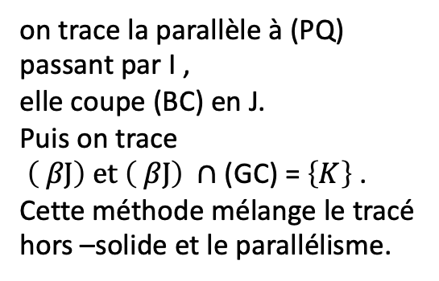
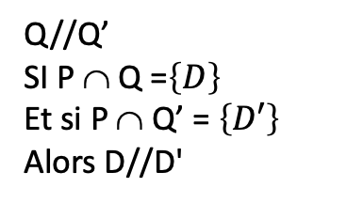
Remarque: on peut aussi utiliser le parallélisme pour obtenir J en utilisant la
REGLE 3 ci -dessous :
P
D
Q//Q’
SI P ∩ Q =$\left\{D\right\}$
Et si P ∩ Q’ = $\left\{D′\right\}$
Alors D//D'
on trace la parallèle à (PQ) passant par I ,
elle coupe (BC) en J.
Puis on trace
$\left( βJ\right) et \left( βJ\right) ∩$ (GC) = $\left\{K\right\}$ . Cette méthode mélange le tracé hors –solide et le parallélisme.
Q
D’
Q’

